Slide 1





Đề tài: NBTN “Hoa hồng , hoa cúc”
Lứa tuổi : 24-36 tháng
Lớp : Nhà trẻ D3
Giáo viên : Trần Thanh Hòa
ỦY BAN NHÂN DÂN QUẬN LONG BIÊN
TRƯỜNG MẦM NON LONG BIÊN
LĨNH VỰC PHÁT TRIỂN NHẬN THỨC
HOẠT ĐỘNG NHẬN BIẾT
Tháng 3/2024

Slide 2
















Trò chơi: Gieo hạt, nảy mầm.
HOẠT ĐỘNG 1: Gây hứng thú

Slide 3

Nhận biết Hoa Hồng và Hoa Cúc
HOẠT ĐỘNG 2 : Nội dung

Slide 4


Hoa hồng

Slide 5

Lá hoa hồng
Cánh hoa hồng
( tròn)
Cành hoa hồng

Slide 6

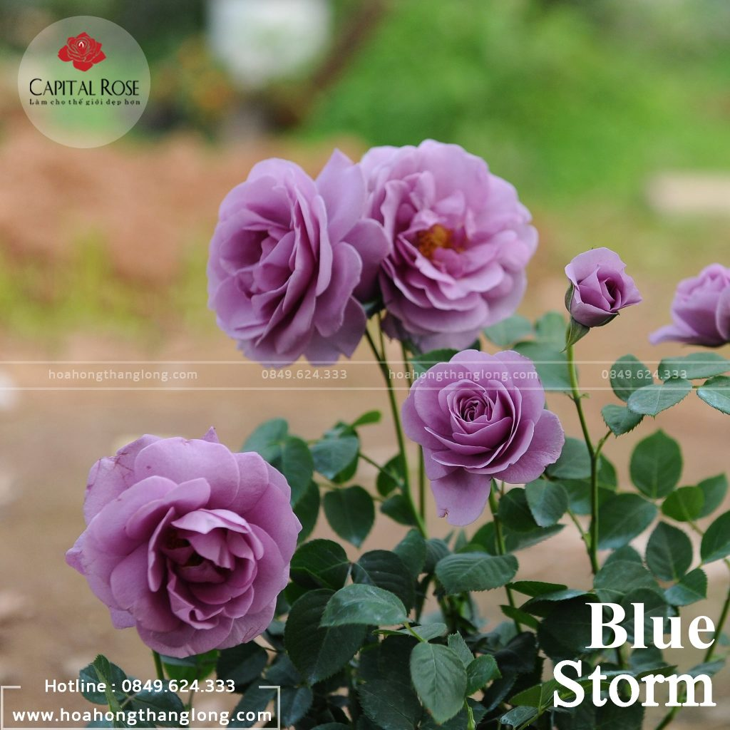
Mở rộng

Slide 7
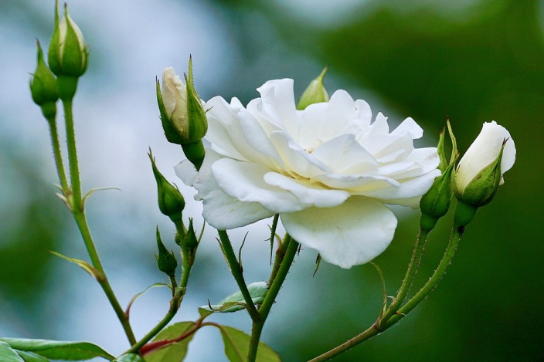

Slide 8
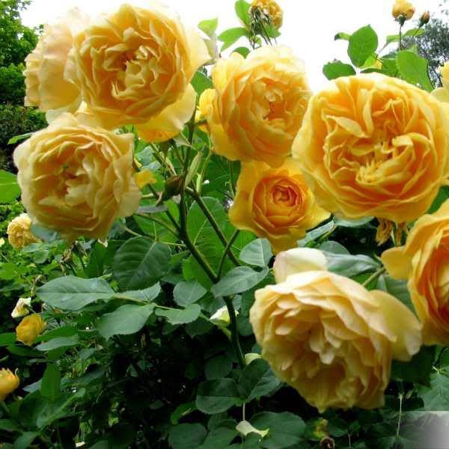

Slide 9
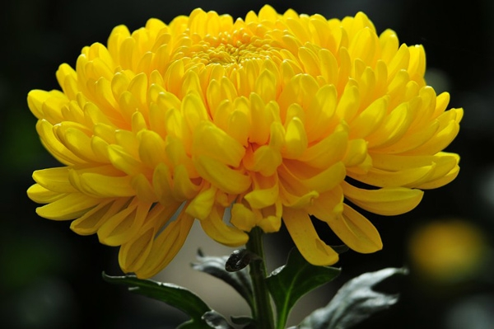
Hoa cúc

Slide 10
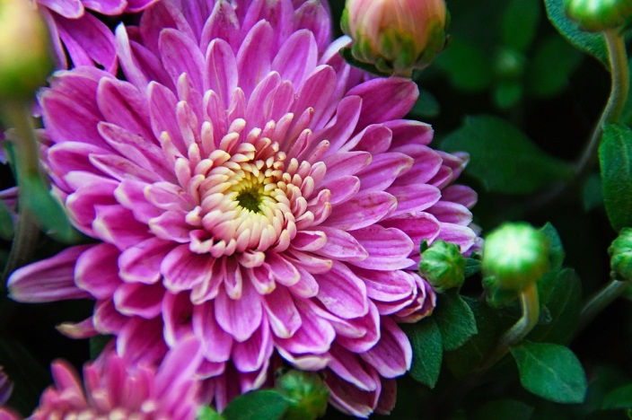
màu vàng
Mở rộng
cánh hoa cúc
Cánh hoa cúc
(dài,nhỏ)
Lá hoa cúc
cành hoa cúc

Slide 11
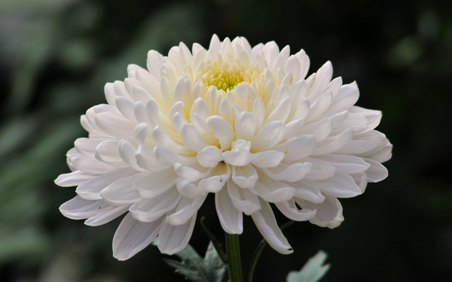

Slide 12
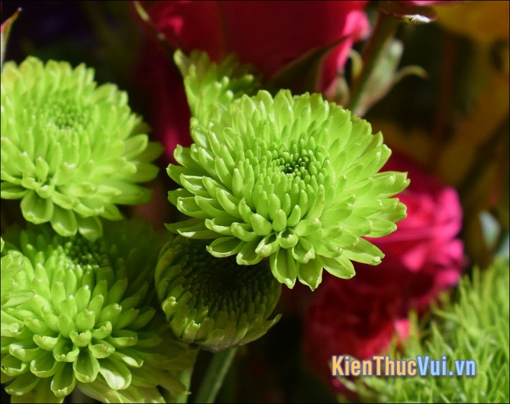

Slide 13



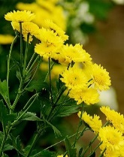


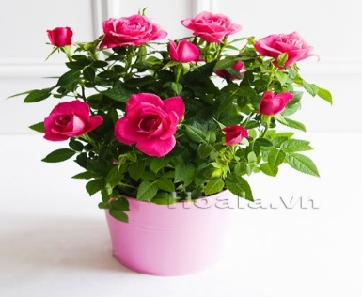
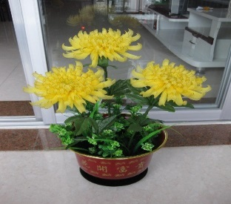






Trò chơi: Cắm hoa tặng mẹ
Đội 1: Đội 2 :

Slide 14



Tiết học đến đây là kết thúc
Xin chân thành cảm ơn các cô

